Slide 1
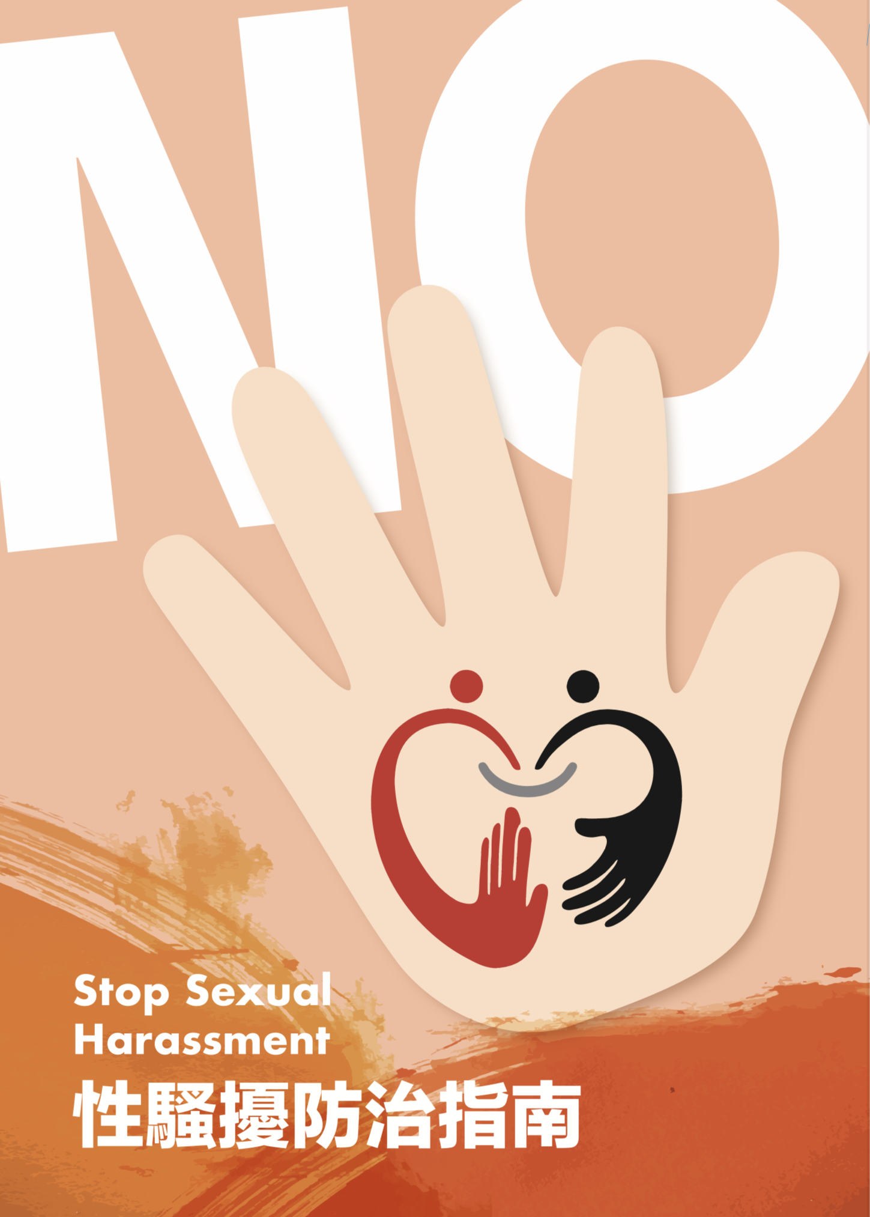
性騷擾防治指南

Slide 2
目錄
A | 性騷擾是…
B | 性騷擾的類型分為以下四種
C | 教會會友面對性騷擾事件的迷思
D | 教會處理性騷擾案件的依據
E | 如果發生性騷擾，你（妳）可以這麼做
F | 如何避免成為性騷擾的加害人？

Slide 3
目錄
G | 身邊有朋友遇到性騷擾的情形，我可以提供怎樣的協助？
H | 身為教牧人員，我該如何因應教會性騷擾事件？
I | 如何向中會的 「性騷擾申訴處理委員會」提出申訴？
J | 本會處理性騷擾申訴案件流程

Slide 4
性騷擾是…
一切不受到歡迎的、與性或性別有關，會讓人感到不舒服不自在、覺得被冒犯、被侮辱的言行舉止。在嚴重的情況下，甚至會影響到被害人就學或就業機會的表現，或影響日常生活之進行，就可能構成性騷擾。

Slide 5
性騷擾的類型分為以下四種
不受歡迎的性要求
語言的騷擾
肢體上騷擾
視覺的騷擾

Slide 6
語言的騷擾
在言語中帶有貶抑任一性別的意味，包括帶有性意涵、性別偏見或岐視行為及態度，甚或帶有侮辱、敵視或詆毀其他性別的言論。

Slide 7
肢體上騷擾
任一性別對其他性別（通常較多出現在女性）做出肢體上的動作，讓對方覺得不受尊重及不舒服。

Slide 8
視覺的騷擾
以展示裸露色情圖片或是帶有貶抑任一性別意味的海報、宣傳單，造成當事人不舒服者。

Slide 9
不受歡迎的性要求
以要求對方同意性服務作為交換利益條件的手段。

Slide 10
教會會友面對性騷擾事件的迷思

Slide 11
1.在教會中彼此之間的關係如家人般的多 元、緊密、複雜，若提出申訴，不就會 破壞彼此的和諧關係？
性騷擾事件已經造成傷害、破壞彼此之間的信任，提出申訴才能恢復和諧關係。申訴是當事人的法定權利，是以信仰的精神幫助他人不會再淪為受害者，及教導加害人正視不當行為。當信仰團體能夠落實公義的原則，才能帶來醫治與真正的愛與和平。

Slide 12
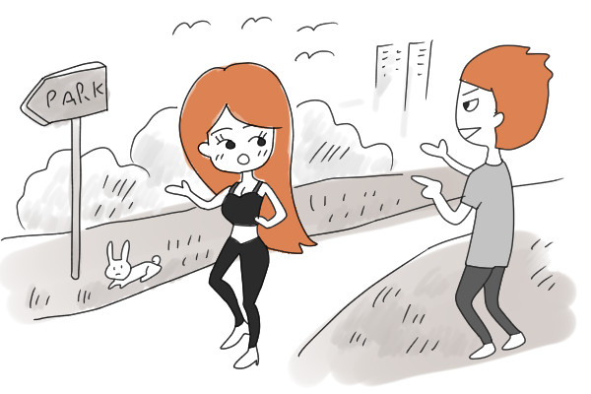
2.如何在信仰規條的教導中，面對性騷擾事件？
信仰團體的信仰規條是用來提醒並幫助信徒在生活上的每一個環節中，能夠活出更符合上帝對人的期待樣式。社會團體的生活需要由法律維持秩序，才能夠保障團體中的每一個人安穩的生活。當一個人在遇到性騷擾時，他應該受到社會法律的保障。而基督教的信仰原則應該是更高於社會
道德的要求，而不是用來阻礙法律對此人的保
障。

Slide 13
3.若提出申訴，會不會就讓教會蒙羞？
教會蒙羞是因為我們逃避問題，包庇犯罪，上帝的榮耀和公義更不是靠掩蓋達法行為得來的。教會應當以信仰精神誠實面對性別暴力事件，若我們提出申訴，透過制度與程序還原真相，更能顯明上帝的愛與公義。

Slide 14
4.教會是信仰團體，適合用政府的法律來 處理性騷擾的申訴案件嗎？
政府法律是規範人民最基本的生活原則，性騷擾防治法是國家訂立的法律，目的是防止性騷擾的行為，並保護受害人的權益。信仰團體對公義的要求要比政府法律更高，但若用政府法律處理教會問題時，正表示教會腐敗。要嚴謹面對性騷擾案件，讓教會不包庇和掩蓋罪行，因此才有「台灣基督長老教會性騷擾防治措施、申訴及懲戒辦法」。

Slide 15
5.若我揭露性騷擾案件，是不是就違反 以愛互相包容的教導或不可到處宣揚 的誓約？
揭露性騷擾事件不是四處宣揚，反而是照著正常程序與管道向上反映。在有事實的根據之下，去揭露騷擾情事，是為了不讓受害者繼續活在痛苦當中，如此才能讓教會的聲譽、上帝的公義被高舉。

Slide 16
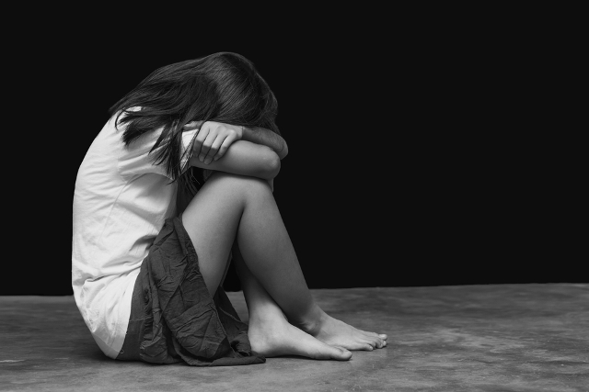
6.是不是我做錯了甚麼？所以才會被性 騷擾。
性騷擾的本質是權力不恰當地施展在弱勢者身上，並不是被騷擾者本身因為有做錯什麼才會發生被騷擾情事；受到性騷擾的時候，受害人不應是被咎責的對象，也不需為加害人的違法行為負責。事實上，誰都不能拿任何的理由去性騷擾別人。

Slide 17
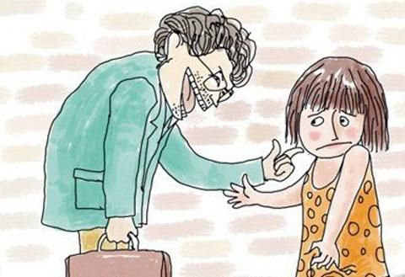
7.我敬重、愛慕或有好感的兄姊（牧者、 長執、同工…）對我作出性騷擾的舉動 時，我該怎麼辦？
任何人都必須要尊重我的身體界線，就算是我所敬重、愛慕、有好感的。若有這樣的情形發生，請明確的告訴對方你不喜歡這樣，並清楚地制止。要相信自己不舒服的感覺，因為那是你的身心界線。若對方持續騷擾，可記錄其騷擾的行為，並依循申訴管道處理。

Slide 18
8.說出被性騷擾的事實時，會不會被指指 點點而承受極大的壓力？
這樣的情形有可能會發生，但請記得，勇敢地說出此事，不僅是為個人尋求幫助，更可喚起信仰群體的警覺，避免下一個受害人的出現，甚至能幫助那些在暗處中哭泣、受傷的人有得到醫治的機會。若不幸遭受譴責時，
請尋求信任的對象或者專業團體協助，不
要獨自面對。身為旁人，千萬不要立即下
定論，應該存疑與查驗。

Slide 19
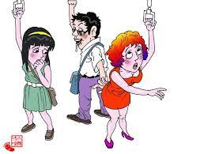
9.我的朋友、同工有被性騷擾的情況 ，我可以主動揭露嗎？
揭露事宜須經當事人同意才具法律效力。性騷擾防治法是根據當事人的申訴意願接受審理，當事人若要撤回申訴，法律亦會保障當事人隨時可中止訴願調查。你可以陪同或鼓勵當事人提出申訴，遏阻性騷擾事件再度發生。

Slide 20
10.在生活情境中的傳統文化、階級、家 族關係緊密之下，我揭露性別暴力事件 有用嗎？
當然有用！揭露性別暴力事件，目的在於遏止暴力。雖然在保守傳統的社會氛圍中，大家對於性別暴力的處理仍隱晦，但現在法律的頒布、公權力的介入，透過社會、眾人及教會的關心和揭露，扭轉傳統的心態，有效導正觀念，讓受傷的人得到保護，共創公益友善的環境。

Slide 21
教會處理性騷擾案件的依據：

Slide 22
信仰上：「上帝賜給人有尊嚴、才能以及鄉士，使人有份於祂的創造，負責任與祂一起管理世界。」~＜台灣基督長老教會信仰告白＞
1
聖經上：祢的國是以正義公道為根基，祢所做的一切都是信實慈愛。
（詩八十九：14)
2

Slide 23
法律上：根據性別工作平等法、性騷擾防治法。
性別工作平等法：https://reurl.cc/ygQAD6
性騷擾防治法：https://reurl.cc/MdbGdn
3
教會行政條例上：台灣基督長老教會性騷擾防治措施、申訴及懲戒辦法。
（網址：http://gender.pct.org.tw/）
4

Slide 24
主責單位：性別公義委員會、
中會性別公義部
5
具體作法：
設置「性騷擾申訴處理委員會」受理申訴案件。
6

Slide 25
如果發生性騷擾，
你（妳）可以這麼做：

Slide 26
1.不要忽視或懷疑自己的感受，理直氣壯的表達自己的憤怒與害怕，阻止騷擾者繼續其騷擾行為。
2.將自己的遭遇告訴可信任的人，不僅可以避免自己被孤立、獲得情緒上支持，還可和有相同經驗或願意幫忙的朋友一起想辦法，阻止性騷擾的繼續發生。如未來欲提出申訴時，才有人證可以證明騷擾行為確實發生。

Slide 27
3.向性騷擾者直接說「不」，要求停止性騷擾及道歉並記下內容包括：
事件發生的過程（人、事、時、地、物）。
受害者對於這件事的感覺及想法。
受害者的希望，例如行為人停止騷擾行為，或道歉等。
4.詳實記錄每次性騷擾行為，作為申訴之用。

Slide 28
5.尋求證人，及其他證據：
如不堪入耳的黃色笑話：錄音、或請在場之人作證。
如不堪入目的文字或圖片：拍照、留置該文字或圖片之物體或檔案、或請在場之人作證。
如不當的身體碰觸：當場抓住其手，吆喝其他人，並與行為人對質，請在場的人作證。
如要求交換條件的性騷擾者（交換性騷擾）：建議錄音。
以錄音作為蒐證方式時，注意刑法第315條之1的妨害秘密罪，建議以自己作為對話的一方時再錄音，或由同事、友人與其對話時錄音。

Slide 29
6.向加害人所屬教會、機構或僱用人申訴；如適用性騷擾防治法者，向行為人所屬單位提出申訴，不知或不明者，向警察機關報案。
7.向主管機關提出再申訴：如管轄單位7天內末依限進行調查，違反性騷擾相關規定者，或當事人對調查結果不服，得向主管機關提出再申訴。
8.可以尋求專業心理諮商人員的協助。

Slide 30
如何避免成為性騷擾的加害人？

Slide 31
1.要尊重他人，並建立具有性別敏感度及尊重差異的態度。
2.要節制言行舉止，不要隨便以性或性別為話題開玩笑，避免以輕薄的言行舉止調侃別人、不要傳播情色信件或圖片、不要貶抑女性與隨意講黃色笑話、不要隨意碰觸
他人身體、避免不當的過度追求。

Slide 32
3.單獨會談時，請以正式預約方式，於辦公時間在辦公室（開著門），或公共場所會面，並注意自己的言行舉止。
4.不要濫用他人對自己的信任及友善，遂行性 騷擾行為。

Slide 33
身邊有朋友遇到性騷擾的情形，我可以提供怎樣的協助？

Slide 34
1.提供情緒支持及申訴資源，必要時可以成為證人之一。
2.若當事人要提出申訴，你/妳可以陪伴、傾聽及接納當事人經歷這段歷程的心情。
3.尊重當事人的情緒感受。

Slide 35
身為教牧人員，我該如何因應教會性騷擾事件？

Slide 36
1.維持良好的界線，保護自己也保護對方。
2.尊重「性騷擾中訴處理委員會」的處理方式。
3.勿將性騷擾事件公開傳達出去，保護當事人隱私。
4.視情況轉介資源給事件相關人，輔導當事人尋求專業協助。

Slide 37
如何向中會的「性騷擾申訴處理委員會」提出申訴？

Slide 38
1.請於事發一年內以書面向受理單位提出。
2.請至總會性別公義委員會網頁
（網址：http://gender.pct.org.tw內「台灣基督長老教會性騷擾防治措施、申訴及懲戒辦法」之附檔，下載「性騷擾事件申訴書」填寫。

Slide 39
3.填寫完「性騷擾事件申訴書」及檢具證明，e-mail或紙本寄至各中會事務所性別公義部收。

Slide 40
本會處理性騷擾申訴案件流程

Slide 41
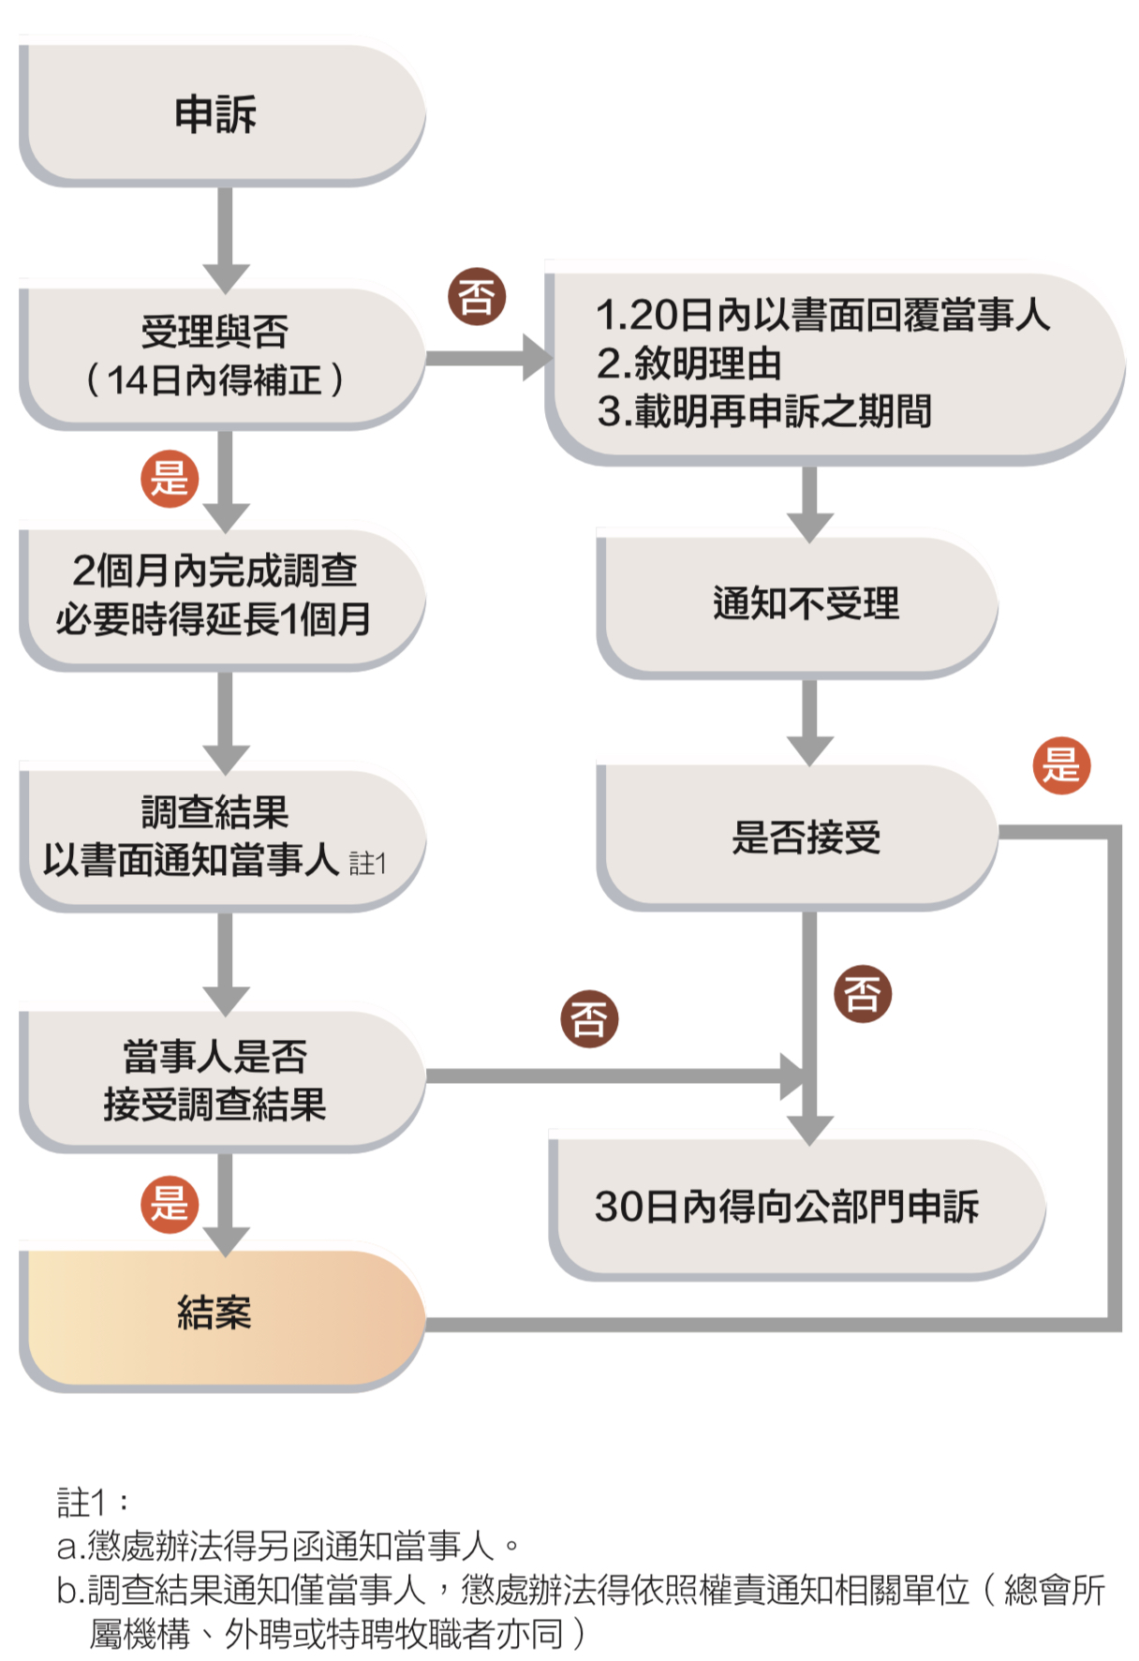
台灣基督長老教會各單位受理性騷擾案件處理流程

Slide 42
社會資源

Slide 43
社政單位
1. 衛生福利部(02)8590-6666
（轉保護服務司第一科）
2. 各直轄市、縣（市）社會局（處）/家防中心聯繫方式、被害人扶助等資訊(詳見保護服務司網站：衛福部＞性別平等專區>保護服務司https://reurl.cc//69nW4)
3. 113保護專線

Slide 44
警政單位
1. 24小時報案專線110
2.各直轄市、縣（市）政府婦幼專線
（聯絡方式詳見內政部警政署全球資訊婦幼專區http://www.npa.gov.tw/ ）

Slide 45
性騷擾防治指南部份內文參閱
衛生稫利部保護服務司https://reurl.cc/4m1rb3
教育部《校園性侵害或性騷擾事件處理作業參考手冊》https://reurl.cc/pyW/Vyr

